Slide 1
8. 家族・家庭をとりまく
社会環境の変化や課題
１章
自分らしい生き方と家族
教科書p.26～27

Slide 2
授業のポイント
社会環境の変化をふまえながら，
現状や課題を多角的に理解しよう。

Slide 3
１ 世帯構成の変化
世帯類型
世帯は， 一般世帯 と
施設 などの世帯 に分けられている。
一般世帯 は，親族世帯，非親族世帯，単独世帯に分けられる。
親族世帯には，核家族世帯，直系家族世帯，その他の親族世帯がある。

Slide 4
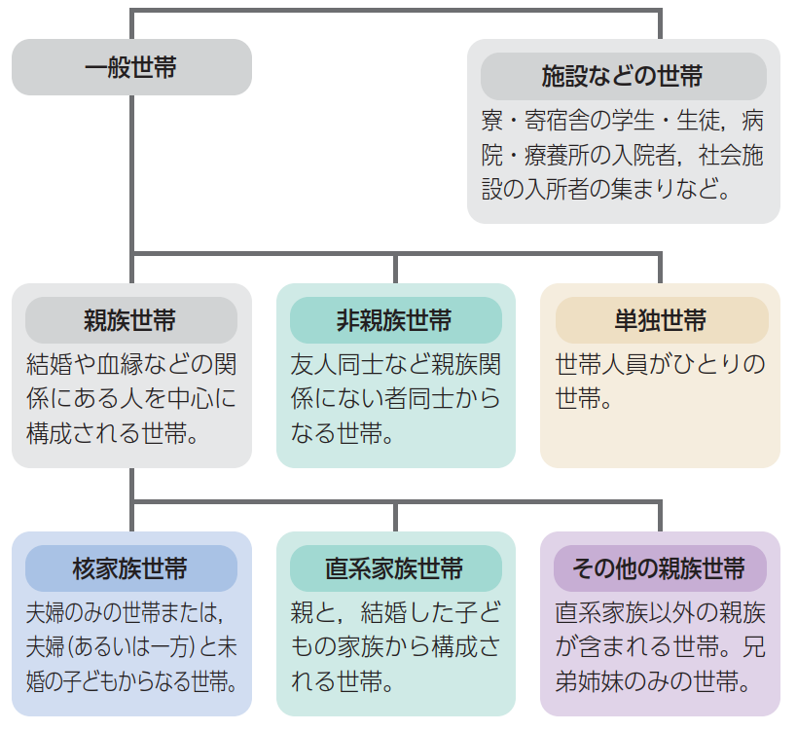
■世帯類型

Slide 5
１ 世帯構成の変化
国勢調査
国勢調査 は，世帯を把握する最も大規模な調査で ５ 年に１回実施される。日本国内のすべての世帯が調査されるので，世帯の全体像が把握できる。

Slide 6
１ 世帯構成の変化
国勢調査をみると，
全世帯に占める 核家族世帯 の割合が50％をこえ最も高いが，その割合は，しだいに 減少 している。
ひとり暮らしをする高齢者の増加などが要因となり， 単独世帯 は増加が著しい。

Slide 7
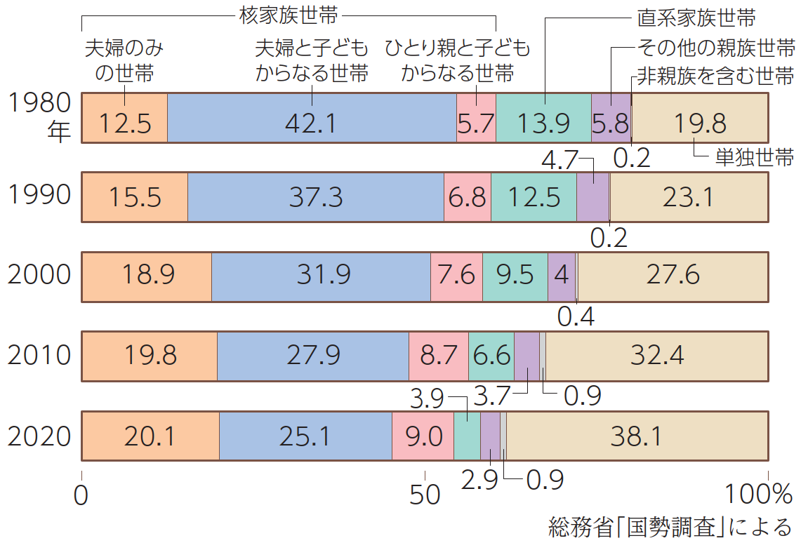
■一般世帯の世帯構成の変化

Slide 8
１ 世帯構成の変化
１世帯あたりの人員は1970年では3.41人だったのが，2020年では2.21人と減少し， 小世帯化 が進んでいる。

Slide 9
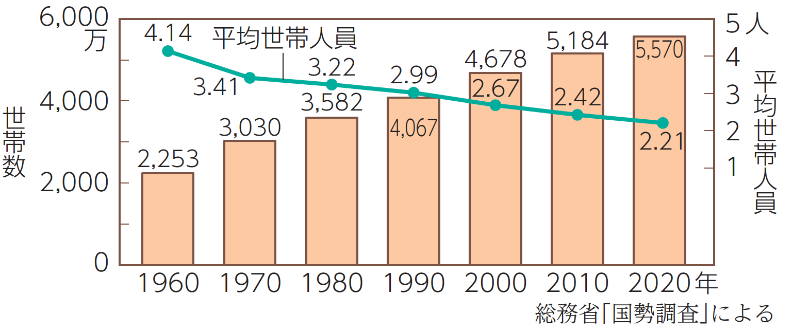
■一般世帯の世帯数と平均世帯人員
ひとり暮らしの人は１人で１世帯と数えられるため，人口が減少していてもひとり暮らしの人が増えると世帯数は増加する

Slide 10
１ 世帯構成の変化
家庭の機能の変化
人々は 家庭 のなかで，生活に必要な物をつくり，子どもを育て，高齢者や病人の介護をし，生活文化を伝承してきた。しかし社会や世帯構成が変化するなかで，それらを行うことが難しくなってきている。

Slide 11
２ 現代の家族の課題と支援
家族のなかで起こる 暴力 や 虐待 は大きな問題である。
家族内の問題は，表面化しにくいため，問題が深刻化するのを食い止めることが容易ではない。

Slide 12
２ 現代の家族の課題と支援
児童虐待と高齢者虐待
1980年代から，子どもに対する親など
からの虐待が問題となり，2000年に
「 児童虐待の防止 等に関する法律」が制定された。
高齢者に対する虐待も問題となり，
2005年「高齢者虐待防止法」制定。

Slide 13
２ 現代の家族の課題と支援
ドメスティック・バイオレンス：DV
配偶者や恋人からの暴力（ドメスティック・バイオレンス： DV ）も大きな問題である。2001年に「配偶者からの暴力の防止及び被害者の保護等に関する法律」（ DV防止法 ）が成立し，社会的取り組みが始まった。

Slide 14
２ 現代の家族の課題と支援
DV防止法は，配偶者からの暴力を
「暴力」と認め，かつ，それが
「犯罪となる行為」だと規定し，
暴力と 人権侵害 の根絶をはかるために，保護命令制度を導入している。

Slide 15
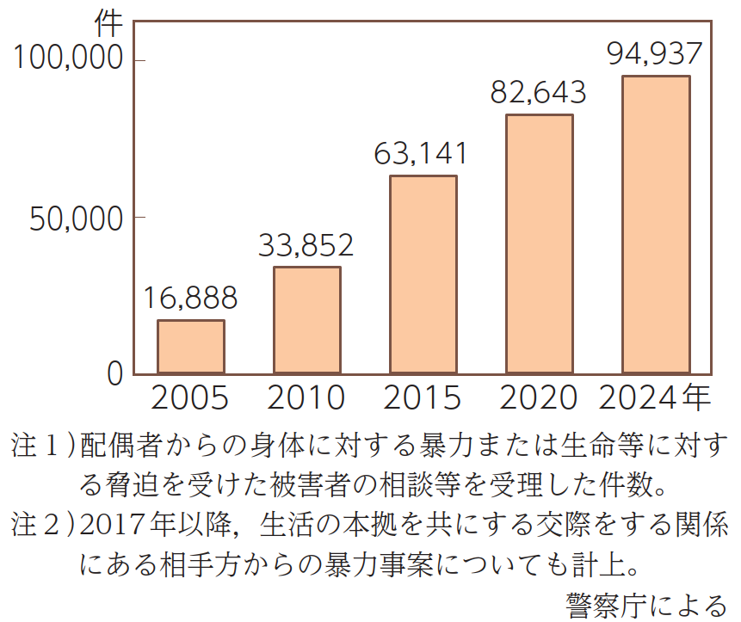
■配偶者からの暴力事案等の相談等状況

Slide 16
■ＤＶの種類
身体的 暴力 | なぐる，蹴る，物を投げつける，水や熱湯をかけるなどの暴行でからだを傷つけること
精神的 暴力 | どなる，ののしる，無視する，いやな言葉でおどすなどの行為で心を傷つけること
性的 暴力 | 性行為を強要する，避妊に協力しない， 中絶を強要するなど
経済的 暴力 | 生活費を渡さない，働きに行かせない， いつもお金を払わせる，借りたお金を返さないなど
社会的 暴力 | 外出や電話，SNS を細かくチェックする，友人に会わせないなど，束縛して自由を奪うこと

Slide 17
■困ったケース：デートDVバージョン（ハルナさんの場合）
このあいだの待ち合わせのとき，10分遅刻したら「おせーんだよっ」っていきなり突き飛ばされたの。ワタシが泣いたら，急にやさしくなって謝ってくれた。それ以来，気に入らないことがあるとワタシのことを蹴ったり，髪をひっぱったりするようになったの。
でもすぐに謝ってくれるし，本当はやさしいカレ…。

Slide 18
■困ったケース：デートDVバージョン（ユウトさんの場合）
ボクのカノジョは，記念日が大好き。つきあい始めたのが７月１日だったから，毎月１日は記念日だっていうんだ。今月の記念日にはかなり予算オーバーの指輪をねだられちゃって，無理だっていったら，怒って帰っちゃったんだ。ふだんのデートだって全部ボクが払う。これって，男だからしょうがないのかなぁ。

Slide 19
デートDVについてみんなで考えてみよう
ハルナさんとユウトさんの事例では，何がいけないのだろうか。DVにはさまざまな種類がある。それぞれの事例がどれに当てはまるか考えてみよう。
このような問題がなぜ起きるのか，考えてみよう。

Slide 20
デートDVについてみんなで考えてみよう
このような状況にならないようにするためには，どのようなことに気をつけたらよいのだろうか。また，どのような相談施設があるか，調べてみよう。

